Slide 1
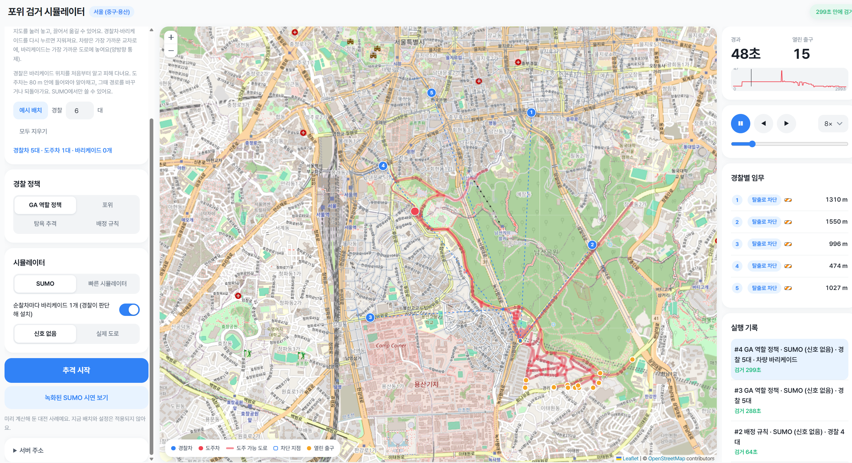

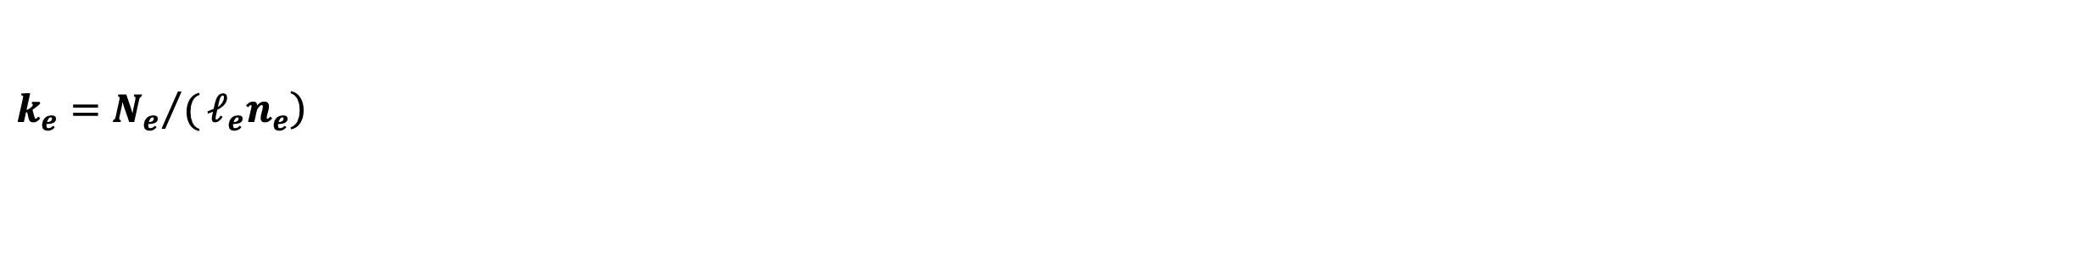
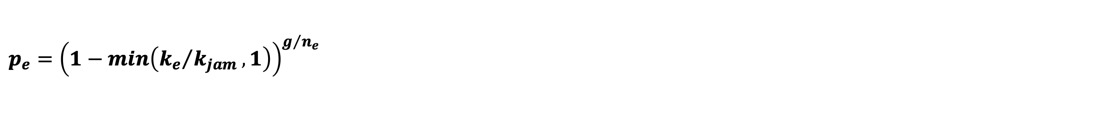
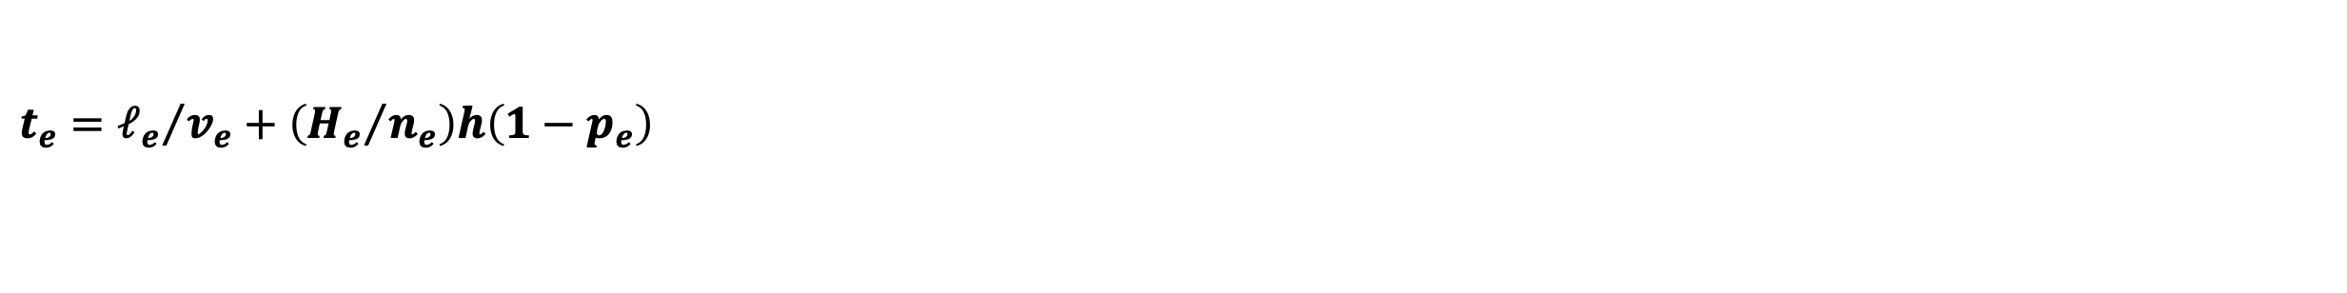
2026년도 창의작품경진대회
다중에이전트 GA 기반 경찰 협조 추격 정책
Multi-Agent GA-based Cooperative Pursuit Policy for Police
김재현, 장정원 | (팀명) | 충남대학교 컴퓨터인공지능학부 인공지능학과 | 지도교수 :
서론
핵심 아이디어: 차단 마진 기반 역할 분담
문제: 속도가 비슷하면 뒤쫓기만으로는 검거가 어렵고, 고속 추격은 2차 사고로 이어짐. 미국 추격 사망자 7,430명 중 27%가 추격과 무관한 시민(1982~2004, Hutson et al., 2007).
공백: 위치 파악(GPS 위치추적기 폴리스랩 2.0·WASS)은 고도화됐지만, 경찰차 여러 대를 어느 길목에 보낼지는 지휘자가 몇 분 안에 직관과 무전으로 정함(van Droffelaar et al., 2024).
본 작품: 위치만 입력하면 경찰차마다 추격 / 탈출로 차단 역할을 즉시 추천하는 협조 추격 정책.
기여: ① 실도로 출구 탈출 문제 정의 ② 도로망 이동시간 기반 차단 마진·역할 분해 ③ 처음 보는 국내외 도시와 경찰차 수 변화에 재학습 없이 적용.
0 직접 추격
1~7 출구 j 차단 노드 n*
출구 j
출구 j
n*
속도 비슷 → 뒤쫓기만으론 검거 어려움
도주 경로 위, 먼저 닿는 첫 노드 선점
관련 연구 및 기존 한계
차단 마진: Δ(n) = T도주차(n) − T경찰차(n). 도주차 탈출 경로 위에서 Δ(n) > 0인 첫 노드를 선점 → 도주차가 더 빨라도 먼저 닿는 길목은 남아 있음.
역할 분담: 6초마다 도주차에 가까운 경찰차부터 후보 8개(직접 추격 1, 출구별 차단 7) 중 선택. 공유 MLP(128-128)가 후보별 특징 16개로 점수를 매기고, 동료가 맡은 길목은 점수가 낮아져 분담이 생김.
일반화: 거리·시간을 '가장 가까운 출구까지 거리'로 나눈 상대단위 특징 + 여러 도시를 섞은 GA → 처음 보는 도시·경찰차 2~10대에 재학습 없이 적용.
연구 | 접근 | 한계 (본 작품과의 차이)
PEPCRL-MVP Li et al., IEEE T-ITS 2023 | 경찰차별 DQN이 교차로마다 좌·직·우 선택 | 격자 위주 닫힌 지도, 무작위 경로 도주차, 직선거리 → 출구 차단 개념 없음
T3OMVP Yuan et al., Electronics 2022 | Transformer 기반 MARL, 관측 제한 추격 | 격자 벤치마크, 경찰차 수가 늘면 계산량 급증
GSTAM Zhang et al., 2026 | Mamba 기반 다중 목표 배정 | 13×13~17×17 격자에서만 평가, 실도로·차량 동역학은 향후 과제
시뮬레이션-최적화 van Droffelaar et al., 2024 | 도주 경로를 시뮬레이션해 차단 위치 최적화 | 상황마다 재계산 → 실시간 재배치 어려움
시연 화면
시연 — 서울(중구·용산), GA 역할 정책, SUMO(신호 없음), 경찰차 5대·차량 바리케이드 → 299초 만에 검거
지도: 파란 번호 = 경찰차, 빨간 점 = 도주차, 붉은 선 = 도주 가능 도로, 주황 점 = 열린 출구
차별점: 기존 학습형 추격은 격자 지도에서 교차로 단위 조향을 학습해 새 도시로 옮기기 어려움. 본 작품은 실도로 이동시간으로 추격·차단 역할을 나누고, 상대단위 특징으로 처음 보는 도시에 그대로 적용.
PEPCRL 재구현 비교 — 시험 지도 검거 성공률(%), 학습용 시뮬레이터, 경찰차 6대 (공식 코드 버그 2건 패치)
지도 | PEPCRL(지도별 학습) | PEPCRL(처음 보는 도시) | 본 작품
대전 | 57.3 | 48.6 | 88.5
서울 | 28.9 | 35.7 | 77.9
부산 | 23.1 | 27.0 | 76.0
$$a=3.5,d=7.5m/s²,v_{t}=v_{max}\left(θ≤30°\right),8m/s\left(30°<θ≤120°\right),4m/s\left(θ>120°\right)a=3.5,d=7.5m/s²,v_{t}=v_{max}\left(θ≤30°\right),8m/s\left(30°<θ≤120°\right),4m/s\left(θ>120°\right)$$
시스템 운용 흐름
가운데 레인(배치 추천 엔진)만 신규 — 위·아래 레인은 현행 절차와 자원 그대로
①
④
지휘자
112 치안종합상황실
사람 — 최종 판단·책임
신고 접수·도주 인지
112 코드0·1 — 가용 경찰차 지정
지도 검토·승인
공사·통제 수정 입력 → 즉시 재추론
지도 API 교통
혼잡·통제 구간
③
⑦
배치 추천 엔진
본 작품 — 소프트웨어 계층
배치 추론
차량별 차단 지점·경로 — 수십 ms
사후 리플레이 평가
에피소드 기록 → 정책 개선
②
⑤
⑥
현장 경찰차·관측 인프라
기존 자원 그대로
위치 스트림 수신
GPS·WASS·CCTV — 도주·순찰 좌표
길목 선점·포위
MDT·무전 하달 — 사전 차단
검거
포위망 완성 — 도주 경로 0
HITL 원칙 승인 없이는 하달되지 않음 — 최종 판단·책임은 지휘자
점선: 도주차 이동 감지 → 자동 재추론(경로 실시간 갱신)
최소 침습 새 장비·증원 없음 — 기존 무전·MDT·관측 인프라 출력만 사용
이동시간·차단 마진 계산
이동시간 T: 거리가 아니라 걸리는 시간
차단 마진: 누가 먼저 닿는가
T = Σ (구간 길이 ÷ 예상 속도) + Σ 회전 손실 c(θ)
Δ(n) = T_{도주차}(n) − T_{경찰차}(n)
v1(지도만으로 계산): 예상 속도 = min(최고속도, 2 × 도로 제한속도) 2 = SUMO 속도 배율
회전 손실: 감속 → 회전 → 가속에 더 걸린 시간. 회전 속도 30° 이하 그대로, 120° 이하 8 m/s, 그 이상 4 m/s
경로: 회전 손실까지 넣은 최단시간 탐색(다익스트라)으로 도주차·경찰차 각각 계산
도주 경로를 따라가며 Δ(n) > 0인 첫 노드 = 경찰차가 먼저 닿는 차단 지점
예측 정확도: SUMO 주행 기록 2,265건 (보정에 쓰지 않은 기록)
c(θ) = (v − v_{t})² / 2v · (1/a + 1/d) a = 3.5, d = 7.5 m/s² (가속·감속도)
이동시간 예측 오차 (MAE) | 도로 거리 | v1 | v2
교통 있는 구간 (196건) | 5.63초 | 5.43초 | 4.29초 (−23.8%)
신호 준수 차량 (864건) | 4.21초 | 4.14초 | 3.94초
v2: v1 + 실시간 교통(차량 수·정지 차량·신호) 보정. 구간마다 아래 시간을 씀
t_{e} = ℓ_{e} / v_{e} + h · H_{e} / n_{e} · (1 − p_{e}) + w_{sig} 주행 + 멈춘 차 뒤 대기 + 신호 대기
교통을 만나는 구간에서 v2의 오차가 도로 거리보다 23.8% 작음 → 도착 시간을 더 정확히 예측해 역할을 배정.
v2 계수 3개는 평가와 겹치지 않는 주행 기록 10,841건으로 맞춤.
ℓ: 구간 길이 · v: 교통 반영 속도 · H/n: 차로당 멈춘 차 · p: 소통 비율(밀도로 계산) · h, wsig: 주행 기록으로 맞춘 상수
실험 결과
SUMO · 같은 300판 · 본 작품 − encircle(규칙 기반 포위), %p
학습·검증 방법
도시 | 2대 | 4대 | 6대 | 2대·교통 | 4대·교통
뉴욕 시험·해외 | +21.0 | +41.7 | +47.0 | +16.1 | +19.7
파리 시험·해외 | +25.7 | +29.9 | +30.8 | +13.3 | +21.8
서울 시험·국내 | +15.7 | +21.3 | +16.7 | +4.7 | +2.7
통영 개발 | +14.0 | +11.7 | +18.7 | +1.0 | +2.0
학습: 학습용 시뮬레이터 + GA. 점수함수 12~16개, 경찰차 N∈{3,4,5,6,8,10}, 적합도 = 검거 성공률. 엘리트 선택·가우시안 변이·교차 후 검증 1위를 최종 정책으로 채택.
지도(OpenStreetMap): 학습 대전·대구·울산 / 검증 대전·인천·수원 / 개발 통영·여수 / 시험 서울·대전·부산·뉴욕·파리·런던(평가만, 대전은 영역 분리).
검증: SUMO(TraCI) 차량 동역학·신호·배경 교통. 도주차 22 m/s vs 경찰차 16 m/s, 2~3 km 고리 배치, 조건별 300판, 제한 1,200초.
파란 칸 = 유의(95% 신뢰구간이 0을 포함하지 않음).
16.6% → 63.5%
+47.0 ± 6.5%p
뉴욕 경찰차 6대 검거 성공률
encircle → 본 작품 · SUMO 시험 지도
검거 시간: 이동시간(v1)으로 역할을 배정하면 평균 3.7 ± 1.8초 단축 (SUMO 40개 조건, 둘 다 검거한 7,756판).
파리·런던 6대, 통영 4·6대에서는 10~21초 빨랐고, 뉴욕 4대·부산에서는 느렸음.
결론 및 향후 연구
성과: 뉴욕 경찰차 6대에서 encircle 16.6% → 본 작품 63.5%(+47.0 ± 6.5%p). 경찰차가 늘수록 이득 확대(+21 → +42 → +47%p), encircle 50% 미만 13개 조건(뉴욕·파리·서울) 모두 우세, 12개 유의(r = −0.80).
한계: 런던·부산·대전 일부 조건은 유의하게 열세(부산 2대 −16.3%p, 런던 2대·교통 −8.2%p, 대전 2대 −4.3%p). encircle이 80% 이상인 조건에선 차이 −5~+4%p.
향후: 지휘자 수정·즉시 재추천 대시보드, 실데이터 연동 시범 관할 실증.

